Slide 1
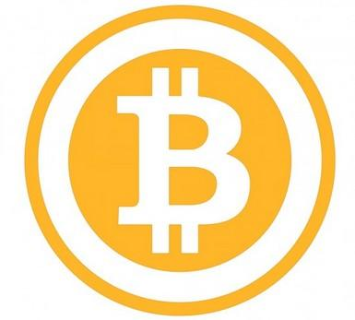
Bitcoin
JUDY FAN

Slide 2
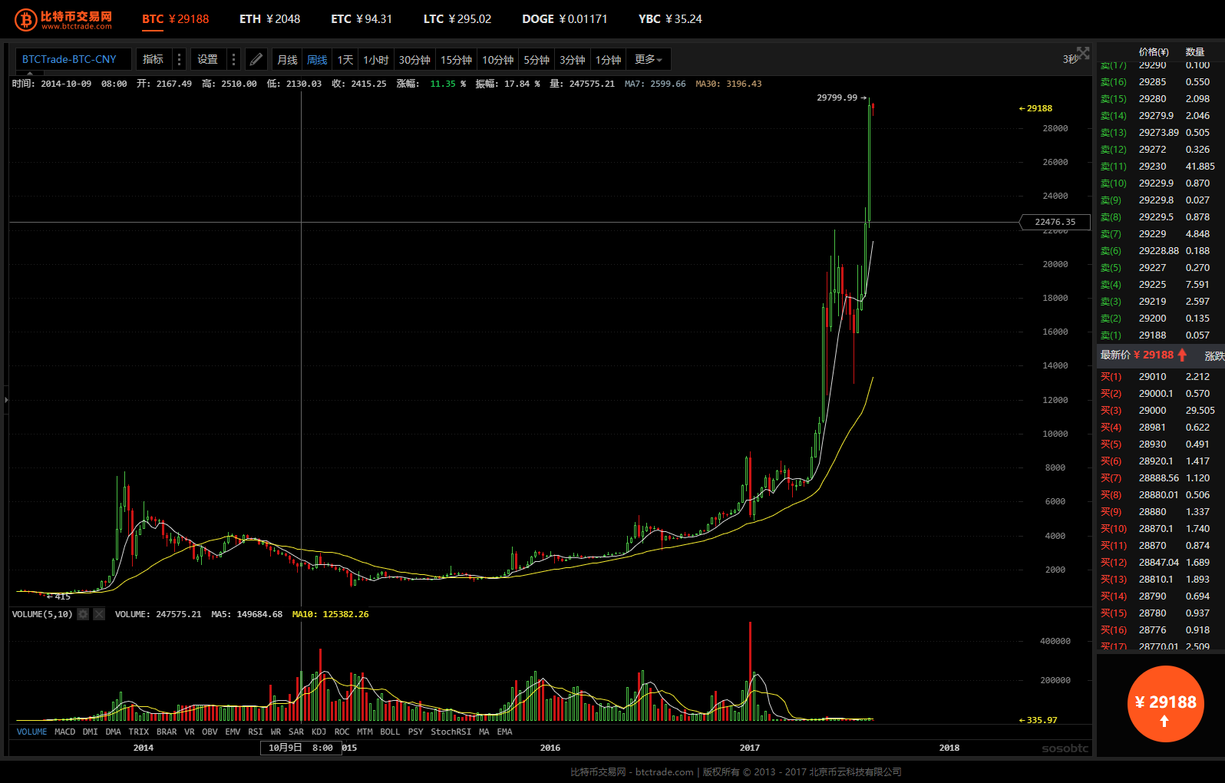
Price：~￥29010
https://www.btctrade.com/kline/market/coin/btc

Slide 3
比特币的原理
一个可信任的分布式流水账系统

Slide 4
解决的问题
中间商收费高
欺诈
。。。

Slide 5
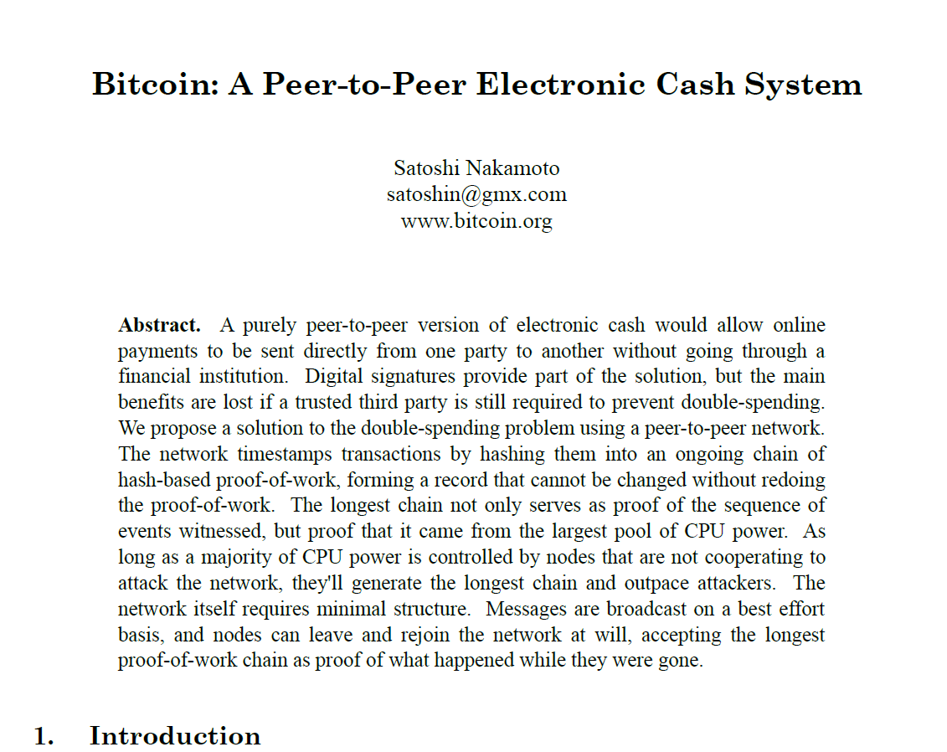
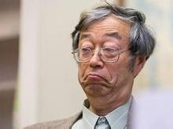
作者：中本聪 Satoshi Nakamoto

Slide 6
流水账
Alice Bob Carl Dean之间经常有转账，所以建立了一个流水账
期末再拿出真钱结算
账本
Alice 付给 Bob 40元（账本货币）
Bob 付给 Carl 20元
Carl 付给 Alice 10元
Bob 付给 Dean 10元
…

Slide 7
协议（Protocol）
每个人都可以查看所有账本记录，而且可以往流水账里写入交易（分布式）
期末再拿出真钱结算

Slide 8

账本
Alice 付给 Bob 40元（账本货币）
Bob 付给 Carl 20元
Carl 付给 Alice 10元
…
账本
Alice 付给 Bob 40元（账本货币）
Bob 付给 Carl 20元
Carl 付给 Alice 10元
…
Alice
Bob
Bob 付给 Dean 10元
Bob 付给 Dean 10元
账本
Alice 付给 Bob 40元（账本货币）
Bob 付给 Carl 20元
Carl 付给 Alice 10元
…
Bob 付给 Dean 10元
账本
Alice 付给 Bob 40元（账本货币）
Bob 付给 Carl 20元
Carl 付给 Alice 10元
…
Carl
Dean

Slide 9
账本
Alice 付给 Bob 40元（账本货币）
Bob 付给 Carl 20元
Carl 付给 Alice 10元
Bob 付给 Dean 10元
…
账本
Alice 付给 Bob 40元（账本货币）
Bob 付给 Carl 20元
Carl 付给 Alice 10元
Bob 付给 Dean 10元
…
Alice
Bob
Bob 付给 Dean 10元
Bob 付给 Dean 10元
账本
Alice 付给 Bob 40元（账本货币）
Bob 付给 Carl 20元
Carl 付给 Alice 10元
Bob 付给 Dean 10元
…
Bob 付给 Dean 10元
账本
Alice 付给 Bob 40元（账本货币）
Bob 付给 Carl 20元
Carl 付给 Alice 10元
Bob 付给 Dean 10元
…
Carl
Dean

Slide 10


BOB要是伪造交易怎么办
账本
Alice 付给 Bob 40元（账本货币）
Bob 付给 Carl 20元
Carl 付给 Alice 10元
Bob 付给 Dean 10元
…
账本
Alice 付给 Bob 40元（账本货币）
Bob 付给 Carl 20元
Carl 付给 Alice 10元
Bob 付给 Dean 10元
…
Alice 付给 Bob 1000元
Alice
Bob
Alice 付给 Bob 1000元
Alice 付给 Bob 1000元
账本
Alice 付给 Bob 40元（账本货币）
Bob 付给 Carl 20元
Carl 付给 Alice 10元
Bob 付给 Dean 10元
…
账本
Alice 付给 Bob 40元（账本货币）
Bob 付给 Carl 20元
Carl 付给 Alice 10元
Bob 付给 Dean 10元
…
Carl
Dean

Slide 11
Bob要是伪造交易怎么办
账本
Alice 付给 Bob 40元（账本货币）
Bob 付给 Carl 20元
Carl 付给 Alice 10元
Bob 付给 Dean 10元
…
Signature=Sign（ ,Alice’s Private Key)
Alice
Bob
Carl
Bob

Slide 12
协议（Protocol）
每个人都可以查看所有账本记录，而且可以往流水账里写入交易
期末再拿出真钱结算
所有交易记录必须签名

Slide 13
BOB copy第一笔交易100次
账本
Alice 付给 Bob 40元（账本货币）
Bob 付给 Carl 20元
Carl 付给 Alice 10元
Bob 付给 Dean 10元
…
Alice 付给 Bob 40元 Alice
账本
Alice 付给 Bob 40元（账本货币）
Bob 付给 Carl 20元
Carl 付给 Alice 10元
Bob 付给 Dean 10元
…
Alice
Bob
Alice 付给 Bob 40元 Alice
Alice 付给 Bob 40元 Alice
账本
Alice 付给 Bob 40元（账本货币）
Bob 付给 Carl 20元
Carl 付给 Alice 10元
Bob 付给 Dean 10元
…
账本
Alice 付给 Bob 40元（账本货币）
Bob 付给 Carl 20元
Carl 付给 Alice 10元
Bob 付给 Dean 10元
…
Carl
Dean

Slide 14
BOB copy第一笔交易100次
id
1
2
3
4
账本
Alice 付给 Bob 40元（账本货币）
Bob 付给 Carl 20元
Carl 付给 Alice 10元
Bob 付给 Dean 10元
…
Signature=Encrypt( ,Alice’s Private Key)
Alice
Bob
Carl
Bob

Slide 15
流水账 货币化
货币 CCY（Currency）本质上是一种所有者与市场关于交换权的契约，根本上是所有者相互之间的约定。吾以吾之所有予市场，换吾之所需，货币就是这一过程的约定
商品=10000
商品A
货币
货币=-10000
货币
商品B
Notes:
以货币换吾之所需是自然发生的过程，因为起码商品有商品价值，可以吃可以用。
吾以吾之所有予市场换取货币是契约中履行的义务，所以打破这个体系就只需要不断地欠钱换商品，最后人间蒸发

Slide 16
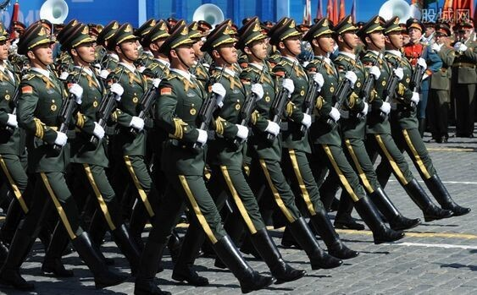
现有货币是怎么保证的
国家信用
作为一个分布式系统，根本没有强制力保证履行义务
那怎么办？
不准负债
要求保证交易顺序，如果Alice有100元，同时有两笔Alice付给Bob 100元，和Alice付给Carl 100元，到底算谁拿到了100元呢？

Slide 17
协议（Protocol）
每个人都可以查看所有账本记录，而且可以往流水账里写入交易
期末再拿出真钱结算 （已经不需要跟现有货币挂钩了，每个人持有比特币的人付出的商品价值≥获取的商品价值，可以一直兑换商品下去，货币基本特征满足）
所有交易记录必须签名
不准负债

Slide 18
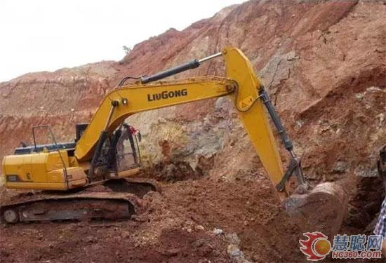
货币从哪来？
作为一个分布式系统，根本没有央行发行货币
借鉴古代：银子作为货币是挖矿出来的
挖矿是要花成本，时间的（Proof of work），于是就不是暴利，保证和提供商品交换赚取货币成本差不多，保证公平
储量是一定的，就不会无限量发行

Slide 19
比特币挖矿
Proof of work = 算力

Slide 20
工作量证明（Proof of work）
id
1
2
3
4
账本
Alice 付给 Bob 40元（账本货币）
Bob 付给 Carl 20元
Carl 付给 Alice 10元
Bob 付给 Dean 10元
…
Signature=Encrypt( ,Alice’s Private Key)
Alice
Bob
Carl
Bob
Proof of work
Proof of work 满足： Hash( ）以N个0开头，N可以调节以控制难度。
现在一般是10分钟可以算出来

Slide 21
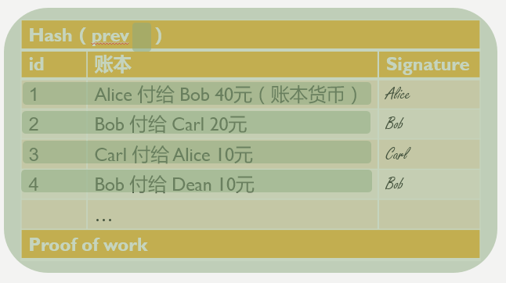
区块链（Block chain）
Hash（prev ）
id
1
2
3
4
账本
Alice 付给 Bob 40元（账本货币）
Bob 付给 Carl 20元
Carl 付给 Alice 10元
Bob 付给 Dean 10元
…
Signature
Alice
Bob
Carl
Bob
Proof of work
保证了区块链的顺序正确，改变随便一个block就要求从这个block起全部重算

Slide 22
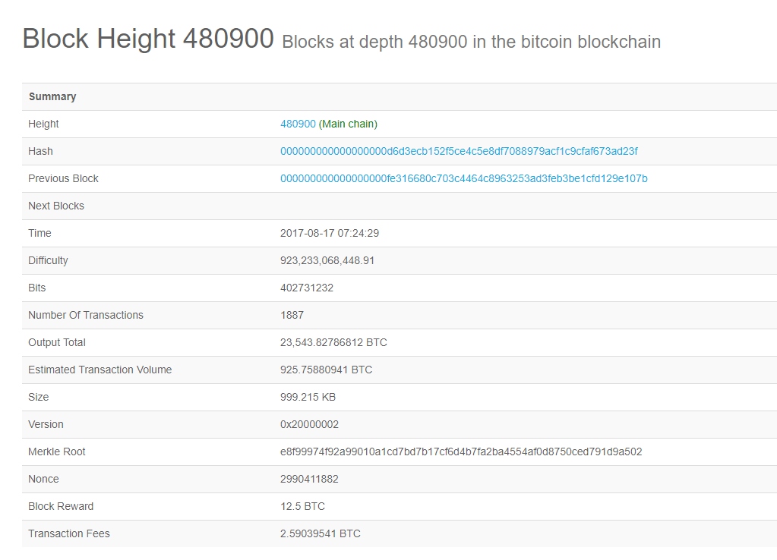
Block chain
https://blockchain.info/blocks/

Slide 23
同时广播两个block chain相信谁呢？
前情提要：
如果Alice有100元，同时有两笔Alice付给Bob 100元，和Alice付给Carl 100元，到底算谁拿到了100元呢？
谁的成本高就相信谁
所以相信包含了更大proof of work的， 也就是更长的
如果等长，就等一下，等到其中一条变长

Slide 24
挖矿=计算&广播block
作为矿工的Bob
花费了时间和算力
确认了未被确认的交易
所以可以获得一笔比特币奖励
Alice
Bob
Carl
Dean

Slide 25
矿工的奖励
可以在自己做的block最上方加一条奖励自己的交易记录，这条交易
不需要签名
钱是无中生有出来的，增加了流通货币量，相当于新发行货币
世界上第一个block中就只有一条奖励交易=50BTC，按现在的汇率=100w RMB

Slide 26
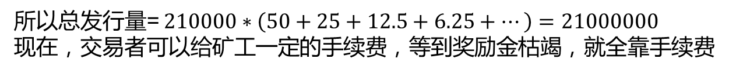
比特币矿藏储量
奖励金在减少，每210000个block就减半
时间 | 奖励金
2009-1~2012-11 | 50
2012-11~2016-7 | 25
2016-7~2020-2 | 12.5
2020-2~2023-9 | 6.25
所以总发行量= $210000∗\left(50+25+12.5+6.25+…\right)=21000000$
现在，交易者可以给矿工一定的手续费，等到奖励金枯竭，就全靠手续费

Slide 27
题外话：这种天然通缩的货币好吗
一般来说温和的通胀有利于经济运行
BTC供应定量，于是才会指数上涨
矿难？
https://daily.zhihu.com/story/4339414

Slide 28
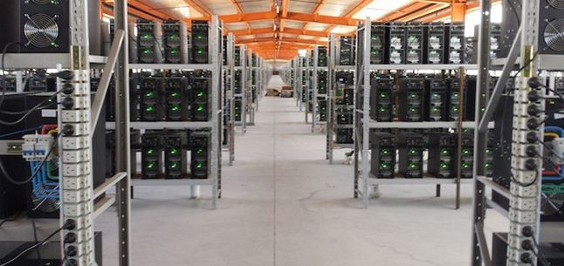
可以自己挖，也可以加入矿池
https://www.antpool.com/
https://www.batpool.com/

Slide 29
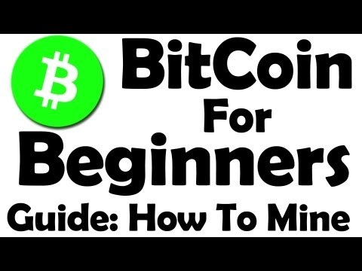
How to mine
https://www.youtube.com/watch?v=j7opj5-32hw

Slide 30
通信
交易广播到每个node
每个node计算block
广播block
Node接受还没被include的交易组成的valid 的 block
Node如果接受一个block，就用这个block的hash继续计算新的block
Node认为长的block chain是正确的
如果收到n个版本的block chain， 就先存下来，看谁长得快

Slide 31
Block的可信度
一大波概率论即将来袭

Slide 32

类似赌徒破产问题
假设p=honest node先得到下一个block的概率
q=attacker node先得到下一个block的概率
P=1-q，p，q其实就可以看作honest和attacker node分别拥有的全网算力占比
那么attacker node从落后z个block追上来的概率
只要p>q, z越大，attacker就越不可能追上
所以只要一直耗下去，attacker必然追不上
Notes:
赌徒破产问题：https://wenku.baidu.com/view/53387ebaf242336c1eb95edc.html

Slide 33
Attacker长期领先不可能
作为一个黑客，如果Alice要制造虚假交易，她可能会一时领先，但是长期保持领先，就需要>全网50%的算力
Alice都已经拥有这么强大的算力了，为什么还要伪造交易呢，他都可以开一家AWS了呢。。。

Slide 34

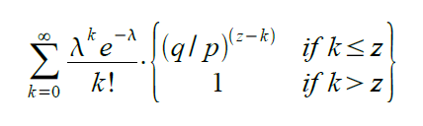
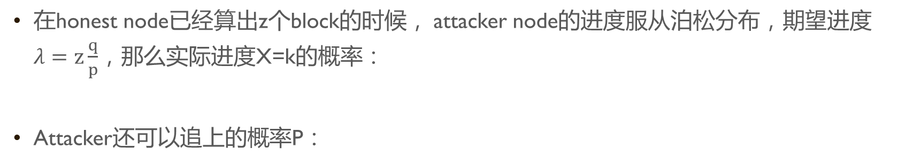
Block的可信度
在honest node已经算出z个block的时候， attacker node的进度服从泊松分布，期望进度$λ=z\frac{q}{p}$，那么实际进度X=k的概率：
Attacker还可以追上的概率P：
Attacker进度慢，attacker落后z-k个block
追上来的概率
Attacker进度快，attacker已经追上来了
Notes:
当一个随机事件，例如某电话交换台收到的呼叫、来到某公共汽车站的乘客、某放射性物质发射出的粒子、显微镜下某区域中的白血球等等，以固定的平均瞬时速率λ（或称密度）随机且独立地出现时，那么这个事件在单位时间（面积或体积）内出现的次数或个数就近似地服从泊松分布P(λ)。

Slide 35
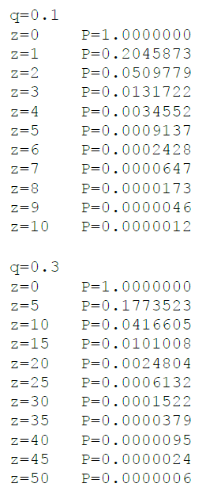
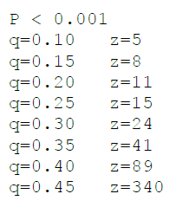
结果
Attacker算力占10%的话，2个block之前的可信度就有95%
Attacker算力占30%的话，10个block之前的可信度就有95%
所以很久远的block是很可信的

Slide 36
磁盘空间
可信的block就可以扔掉，以节约磁盘空间

Slide 37
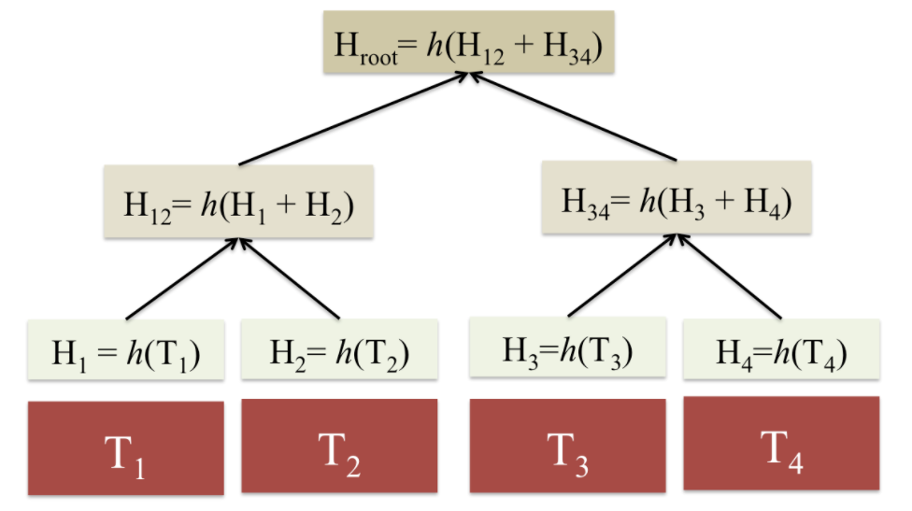
Merkle tree
用于大文件的完整性校验，每个子tree都可以校验，如果不对就可以单独下载对应内容
大文件
Notes:
应用于git ，bittorrent等

Slide 38
把交易hash到maerkle tree里，校验过就可以删掉
Hash（prev ）
id
1
2
3
4
账本
Alice 付给 Bob 40元（账本货币）
Bob 付给 Carl 20元
Carl 付给 Alice 10元
Bob 付给 Dean 10元
…
Signature
Alice
Bob
Carl
Bob
删掉
删掉
删掉
删掉
Proof of work
然后一个block就大概只有80byte，假设10min出一个block
一年的大小=80*6*24*365=4.2MB
Notes:
校验过就可以删掉

Slide 39
隐私保护

Slide 40
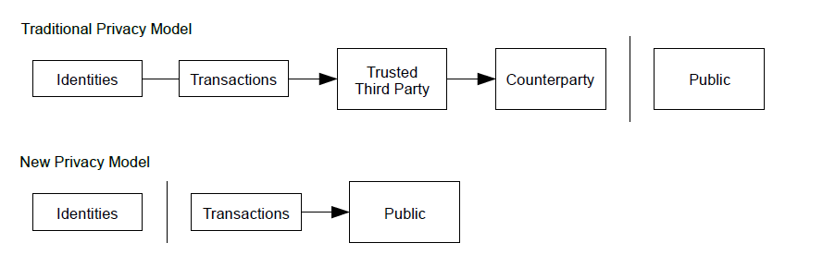
隐私保护
虽然交易是公开的，但是账户没有实名制，一个人可以有很多账户，所以还是有隐私的

Slide 41
reference
https://bitcoin.org
https://bitcoin.org/bitcoin.pdf

Slide 42
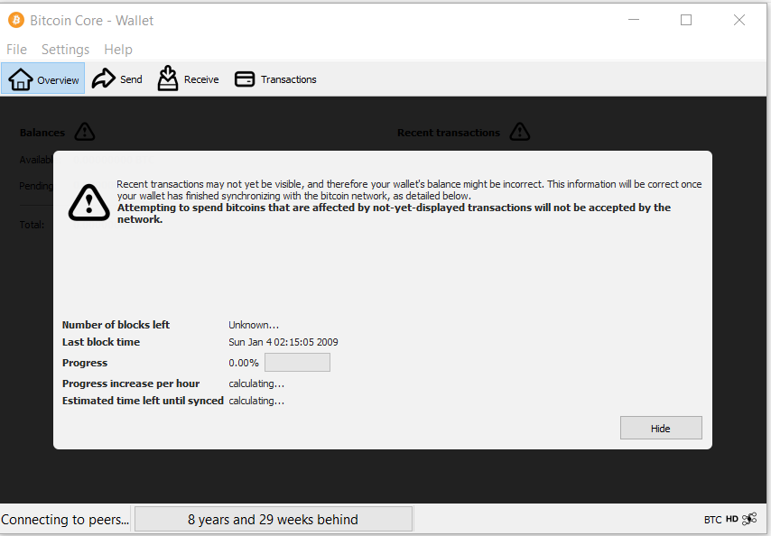

Slide 43
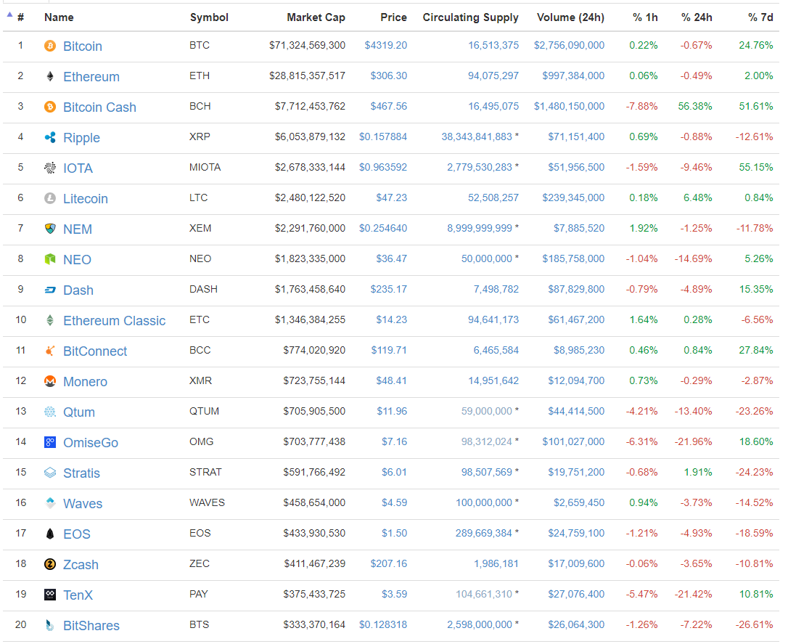
虚拟货币排行
已经有>=1065种虚拟货币

Slide 44
市场有风险，入市需谨慎
谢谢观赏

